Slide 1


День Матери
МБДОУ «детский сад «Звёздочка»
Составил: воспитатель
Сединина Наталья Викторовна
Ноябрь 2023

Slide 2
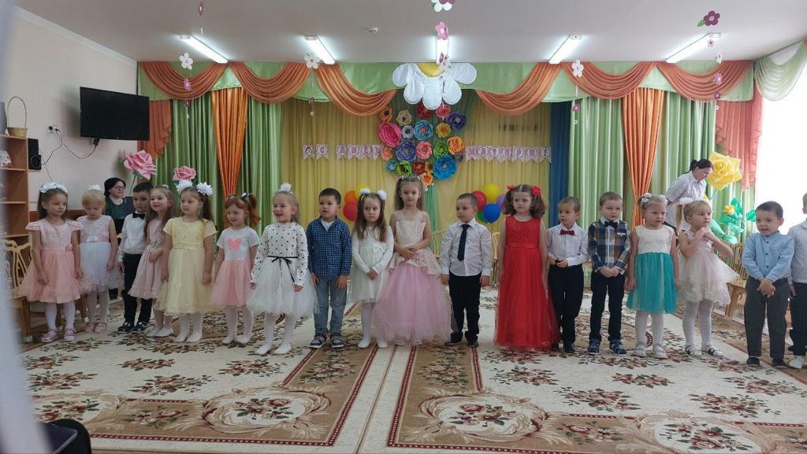
Песня «Моя Мама»

Slide 3
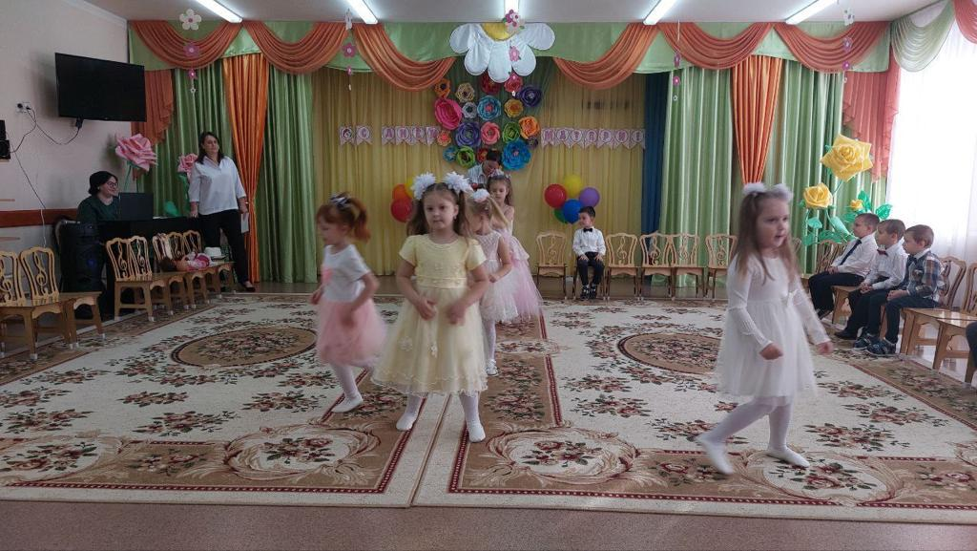
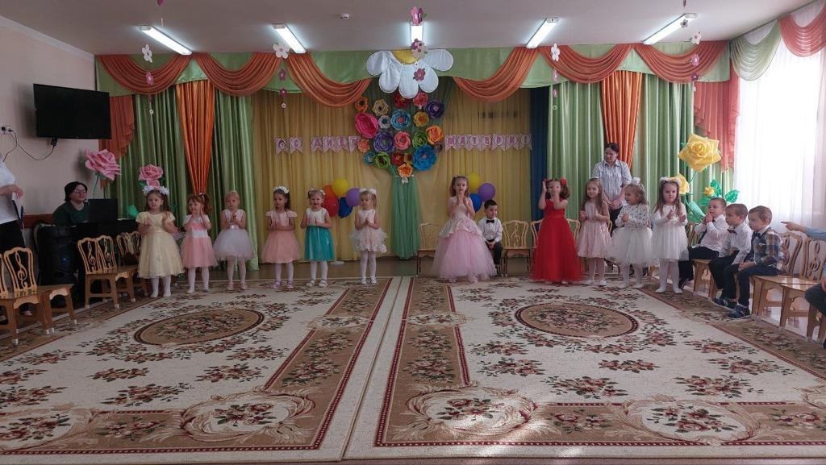
Танец «Хорошее настроение»

Slide 4
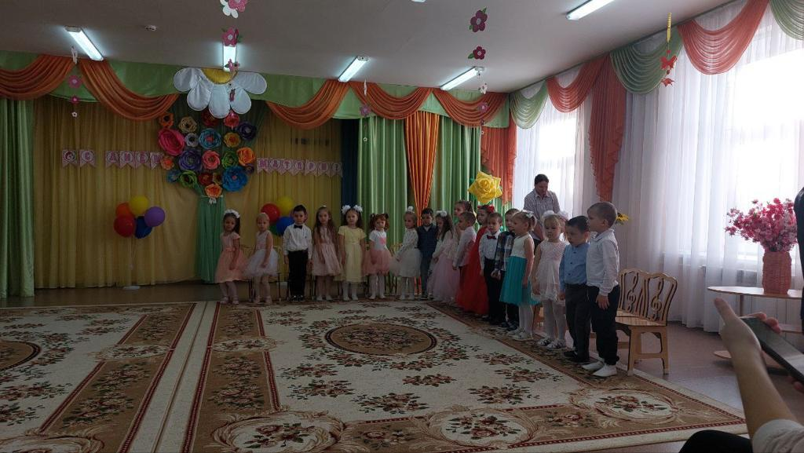
Песня «Бабушка»

Slide 5
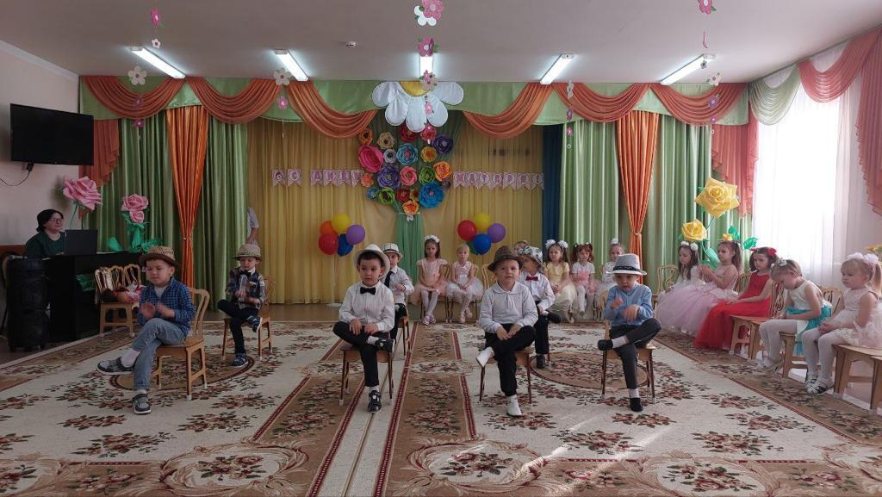
Танец мальчиков «Джентльмены»

Slide 6
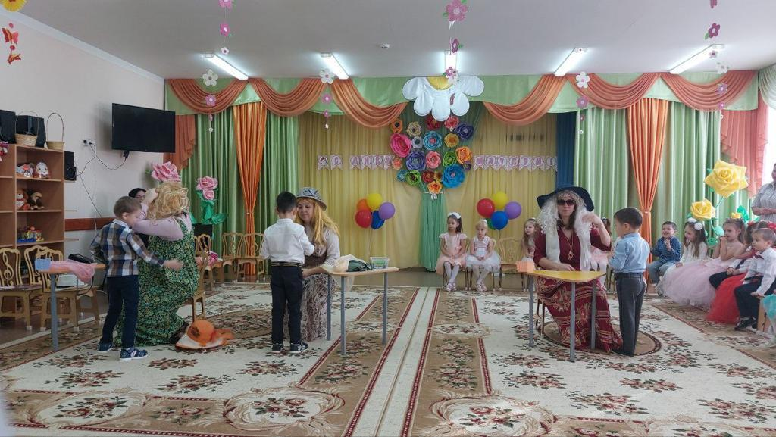
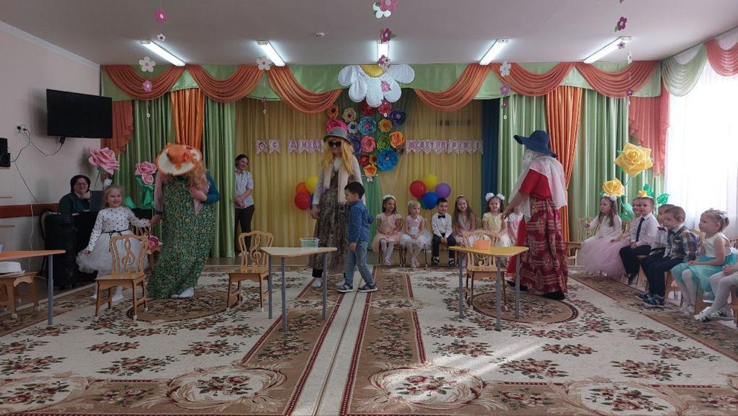
Игра «Укрась свою маму»

Slide 7
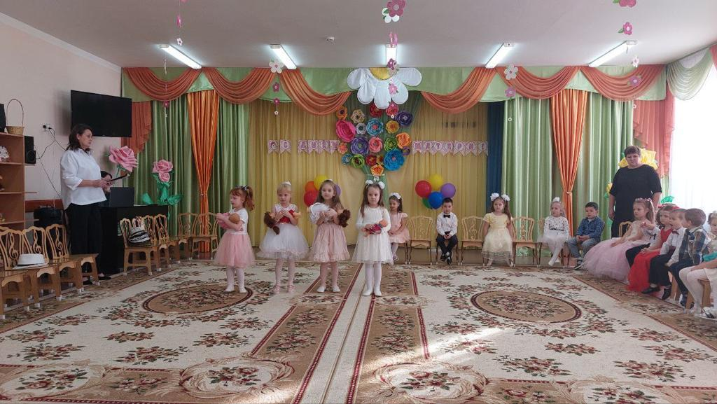
Сценка «Обязательно буду я мамой»

Slide 8
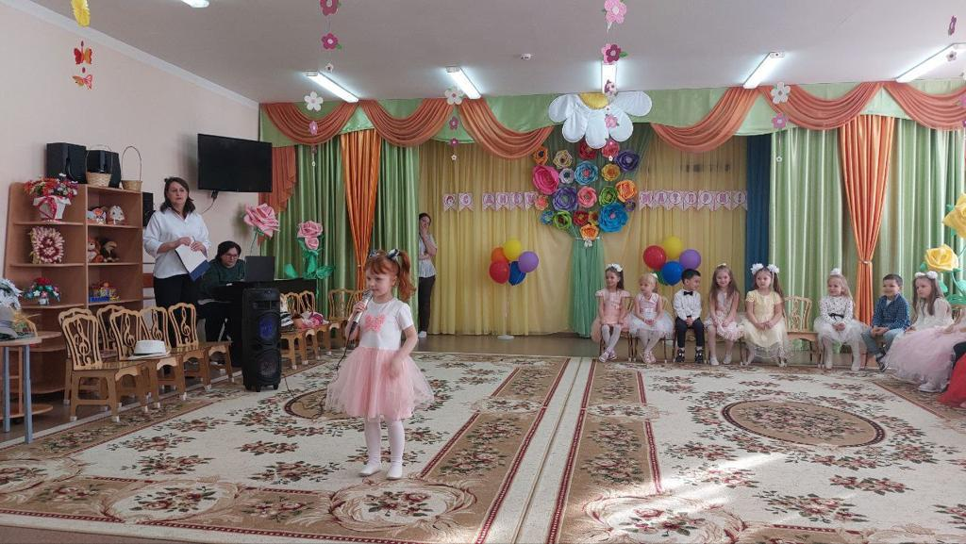
Песенка Мамонтенка

Slide 9
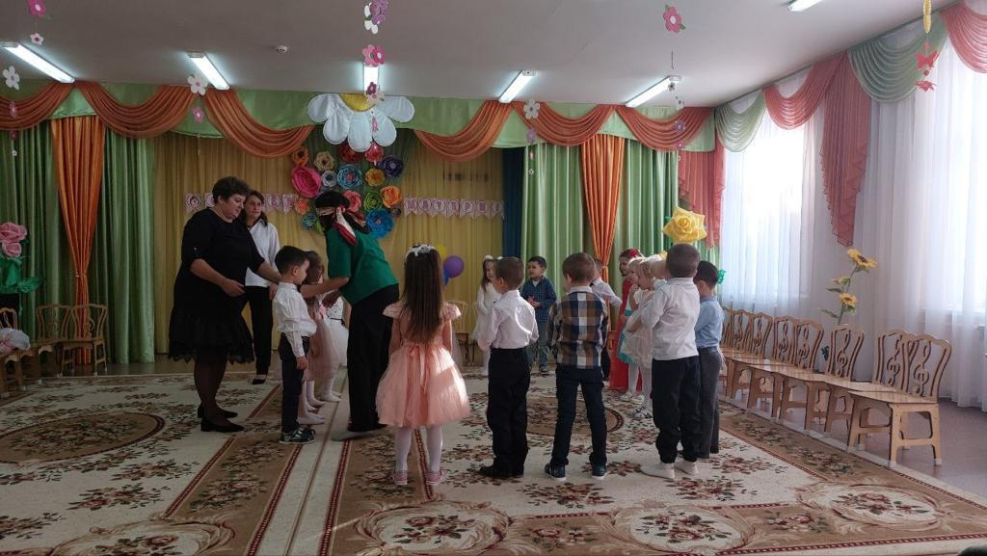
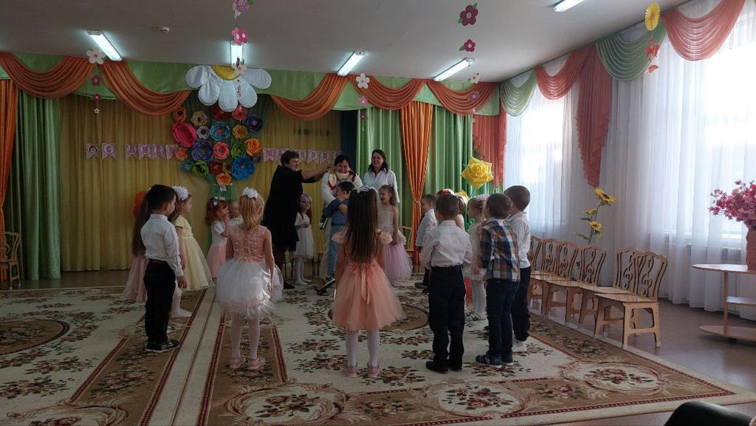
Конкурс-игра «Угадай на ощупь»

Slide 10
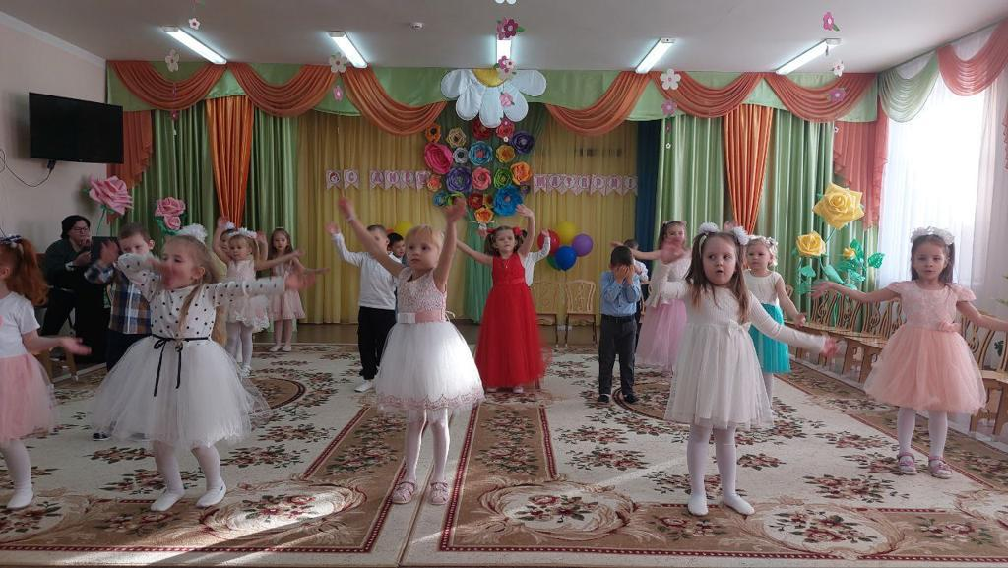
Танец «Дочки и сыночки»

Slide 11
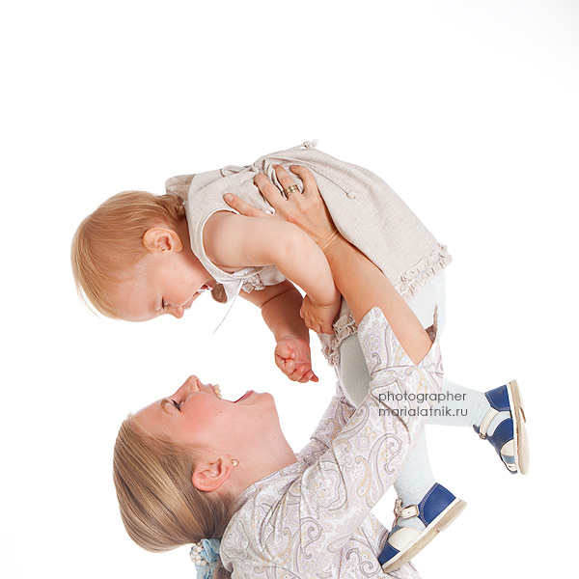
Пожелаем матерям всего мира :счастья, добра, мира, любви !

Slide 12
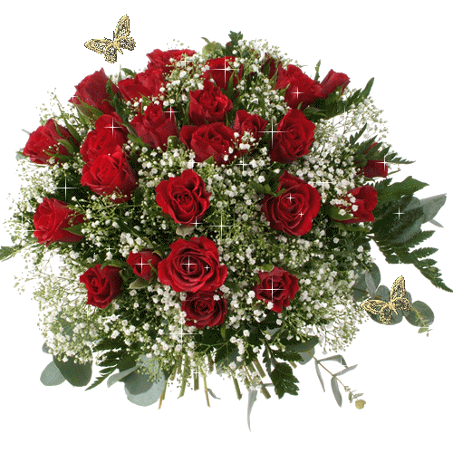
Дорогие женщины!
Пусть ваши лица устают только от улыбок, а руки –от букетов цветов!
Пусть ваш домашний очаг всегда украшает уют, достаток, любовь, счастье!
Пусть ваши дети будут послушными!

Slide 13

Спасибо за внимаие!

